Slide 1

Youtube Crawler
201407008 배민기
201607042 유경완
201607080 정희철

Slide 2

목차
프로젝트 개요 및 목표
개발일정
프로젝트 초기/최종 설계
프로젝트 내용
개선사항
00

Slide 3

프로젝트 개요 및 목표
01

Slide 4

02
개발 일정

Slide 5

개발 일정
단계 | 활동 | 9주 | 10주 | 11주 | 12주 | 13주 | 14주
설계 | 주요기능
 | 레이아웃
 | 부가기능
구현 | 메인 화면
 | 미리 보기
 | 로고
 | 트레이 아이콘
테스트 | 검색
 | 썸네일
 | 미리 보기
 | 트레이 아이콘

Slide 6
03
프로젝트 초기/최종 설계
사용 기술
C#
Youtube Data API

Slide 7
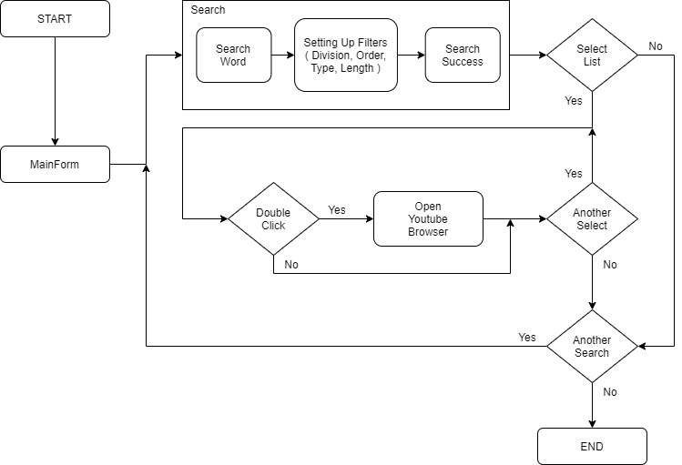
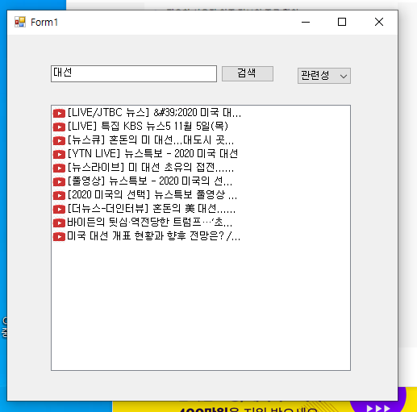
프로젝트 초기 설계

Slide 8
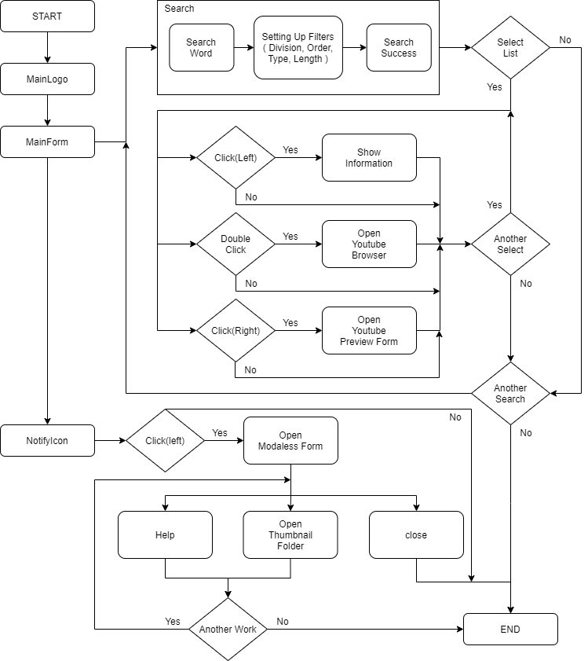
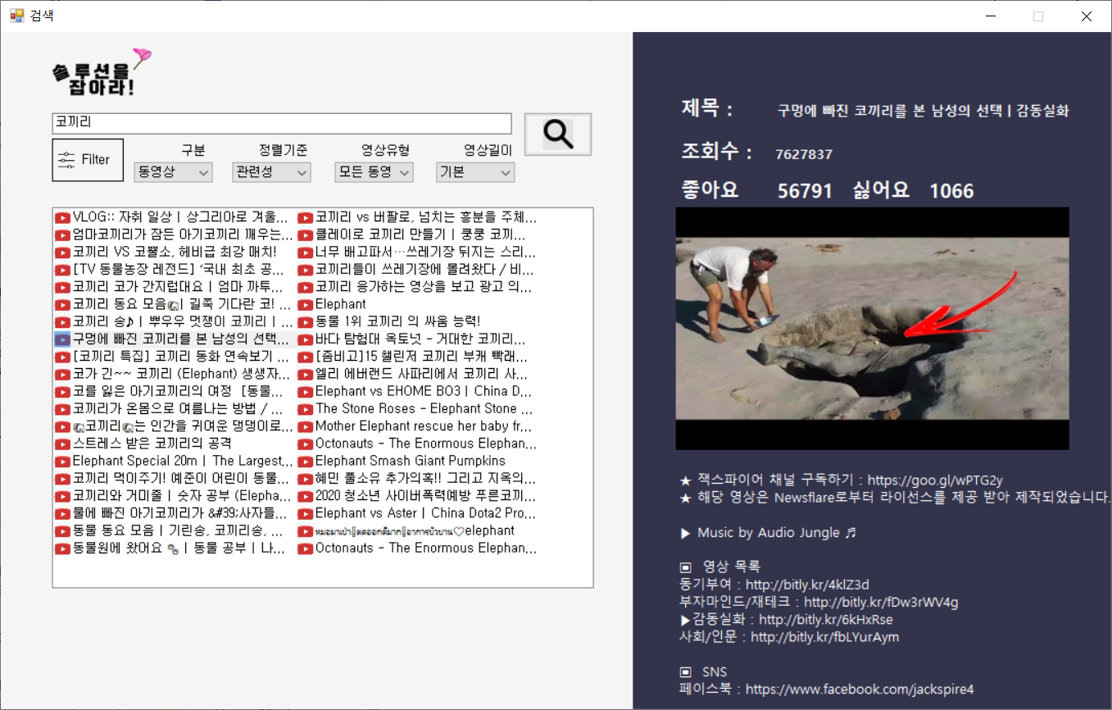
프로젝트 최종 설계

Slide 9

프로젝트 내용
04

Slide 10



01
02
03
검색
키워드 검색, 필터 기능
브라우저 보기
웹 브라우저로 출력
미리보기
클릭한 영상의 기본정보를 출력

Slide 11
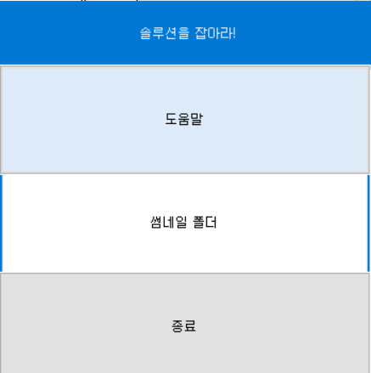
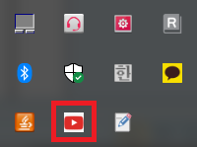

04
05
06
트레이 아이콘
썸네일 폴더
모달

Slide 12

개선 사항
05

Slide 13
프로젝트 개선 사항
썸네일 부분 기본 정보 텍스트 짤림 현상
모달 창 이외의 구역 클릭 시 모달 창 제거

Slide 14
감사합니다.
END

